Slide 1
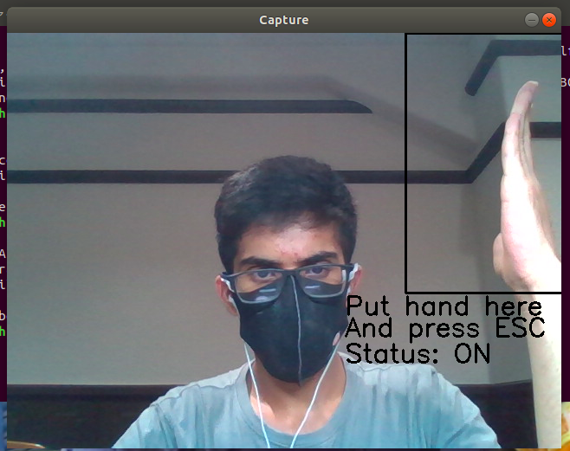
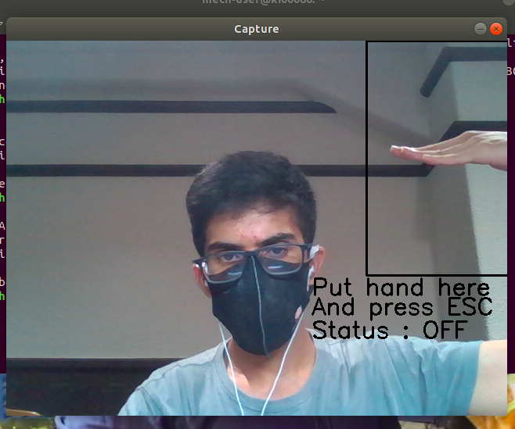
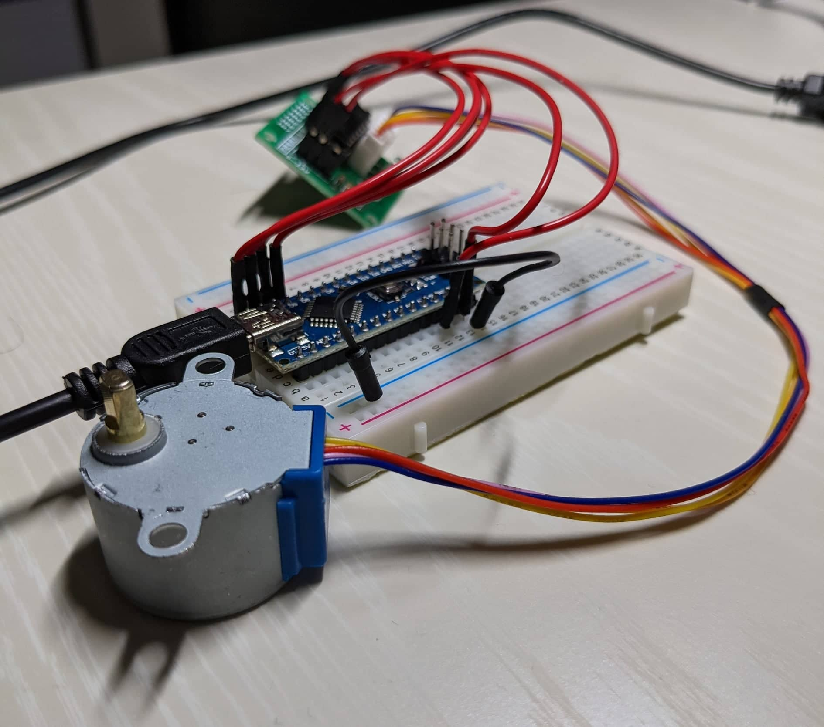


手で制御できるステップモーター
アイヤドゥルーヴ
03-210257
小さくて、楽しい
ステップモーター
(速度：10rpm
ステップ数= 2048)
手が垂直だと
モーターが駆動する
手が水平だと
モーターが
停止する
手が制御のつまみになる！

